Slide 1
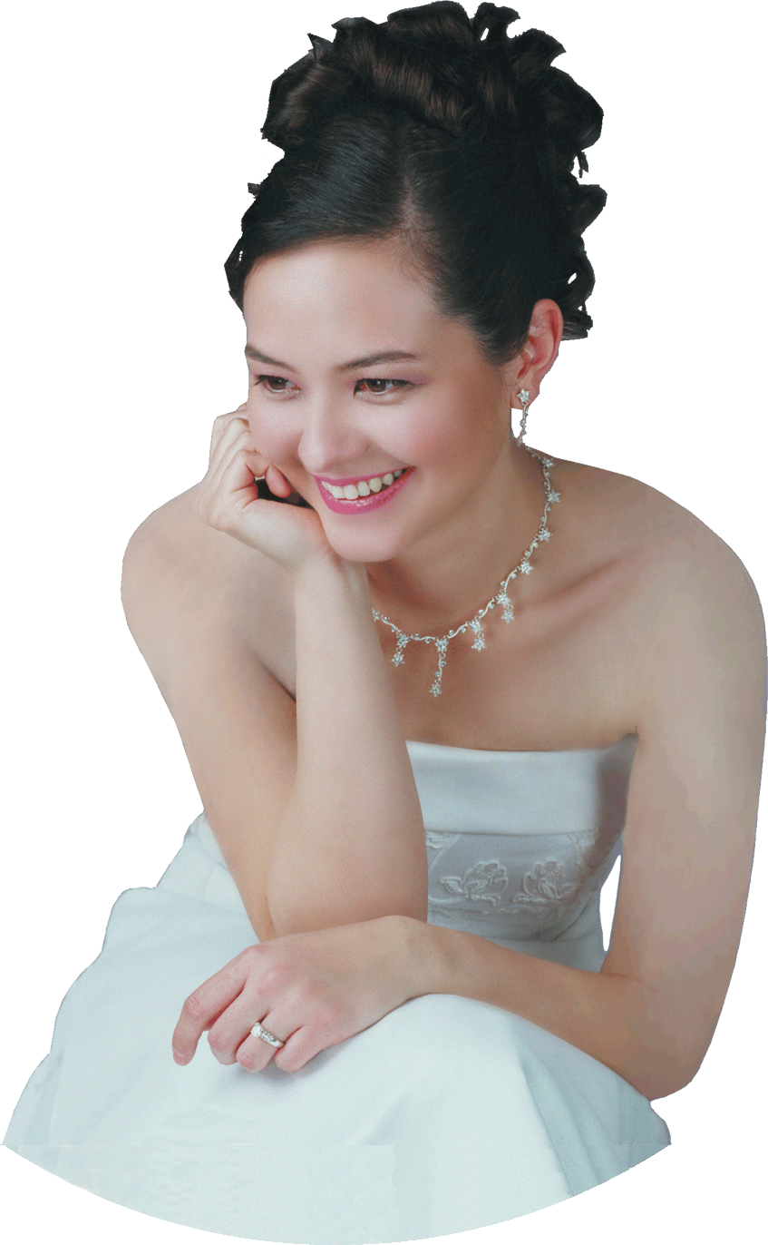
周六
SANDRA WRIGHT SHEN
仙杜拉·賴特·沈
21
法國國際鋼琴首獎
Hilton Head 國際鋼琴首獎
Steinway 藝術家
四月
7PM
“她的演出格外具有獨特的優雅和音樂性”
–中央通訊報
Inspiration From Above 1
靈感的源頭 1
解開偉大古典作曲家不為人所知的屬靈生命
Chinese Evangelical Free Church
洛省華人播道會
1111 S. Atlantic Blvd
Monterey Park
免費入場

Slide 2
